Slide 1

쿠키런 사례 분석 (아산나눔재단)
서울대학교 경영대학
유병준 교수

Slide 2
I. Intro
- 최근 쿠키런의 일본 진출 사례
초기 1,000만 다운로드 달성 관련

Slide 3
II. 데브시스터즈의 발전
1. 데브시스터즈의 설립
- 대표들의 이력
설립 이전 이지훈 대표의 실패 사례들
어떻게 데브시스터즈를 설립하게 되었는지

Slide 4
II. 데브시스터즈의 발전
2. 오븐 브레이크의 개발
- 2009년 / 어려웠던 시절 / 설립자본금으로 연명 / 팀간 분열도 있었음
- 티핑 포인트를 앞두고도 수많은 요동을 겪음
- 처음부터 해외시장을 겨냥하고 기획된 작품 (컨셉 / 장르 / 난이도)
- 한국에 앱 마켓이 없을 때 부터 이미 제작
- 큰 성공은 아니었지만 ROI적인 면에서 성공이라 평가
(Top Growing 100위 내 6개월 지속 / 마케팅 없이 10명으로 20여개국 1위)

Slide 5
II. 데브시스터즈의 발전
3. 시련과 성장
Funding : 2010년 10억 / 2011년 40억
10억을 투자 받았지만 해외진출 타이밍을 놓쳐 다 쓰고, 추가 40억을 받은 후에도 업앤다운
결국 팀이 10명으로 추려짐 / 오히려 기회 = 소수정예
2013년 4월 기준 매출 600억

Slide 6
II. 데브시스터즈의 발전
4. 쿠키런의 개발과 성공
- 새로운 환경변화를 감지 (In-app Purchasing)
오븐 브레이크에 In-app Purchasing을 붙이려면 대공사가 필요했음
새로운 환경에 맞는 새 게임을 기획
노하우와 타이밍을 살리기 위해 오븐 브레이크를 모티브로 제작
카카오톡의 게임시장 진출과 맞물려 대성공

Slide 7
III. 산업 및 외부환경
모바일 게임 및 산업특징
- 짧은 생애주기 + 높은 ROI
애니타임 & 애니웨어 : 플레이 패턴이 다름 (캐주얼 게임)
- 외부환경 : 퍼블리셔 / 네트워크 기간망 중심의 유통구조
퍼블리셔 설명, 예) CJ - 애니팡
마켓 설명, 예) 카톡 / 라인 / 구글 플레이 / 앱스토어

Slide 8
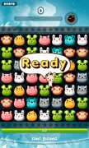
소셜게임 열풍

Slide 9
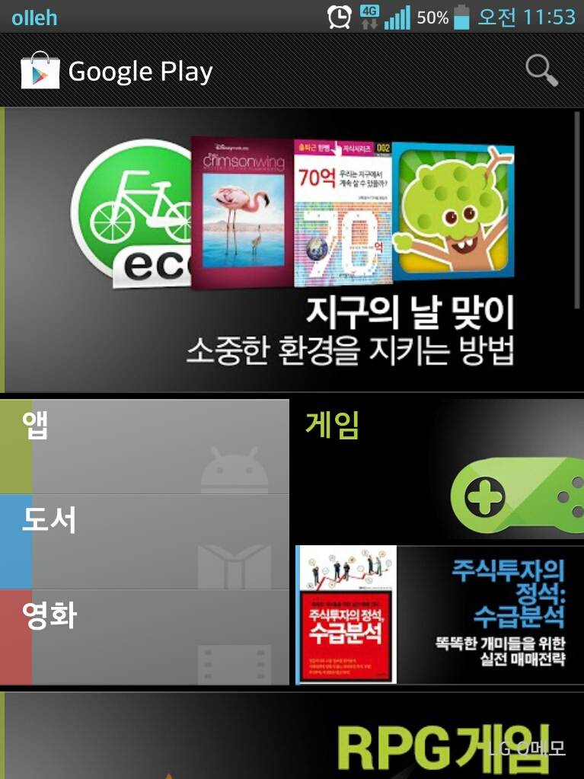
개별 시장-구글플레이
2015년: 1조 6500억원 (한국 85.5%, 넷마블 1조)
앱스토어: 일평균 500만 다운로드, 매출

Slide 10
IV. 데브시스터즈의 성공요인
1. 타이밍
국내 앱마켓이 생기기 전부터 제작경험 축적
다운로드 시장에서의 풍부한 경험을 바탕으로 In-app Purchasing 으로의 변화에 발빠르게 대응
카카오톡의 게임진출 당시 축적된 경험과 노하우로 빠른 선점

Slide 11
IV. 데브시스터즈의 성공요인
2. 팀 / 3. 좋은 제품
현재 임직원 40여명에 1인당 매출 15억원
초기 어려움을 겪으며 추려진 소수인원을 바탕으로 좋은 팀웍과 조직문화를 유지하며 점진적으로 성장해옴
기업 고유의 문화와 인재의 퀄리티를 유지하기 위해 600억원의 매출에도 불구하고 양적팽창에 보수적이며, 회사 내부적으로 제품의 품질을 최우선 목표로 설정하고 선택과 집중

Slide 12
V. 데브시스터즈의 새로운 도약
1. 신제품 출시
신제품 출시는 One Game으로 성장한 데브시스터즈에 큰 부담
하지만 모바일 게임의 경우 수명주기가 짧고 변화가 빠름
신제품 성공으로 폭발적인 성공의 기반을 마련한 애니팡
두 제품의 특징과 양사 대표들의 입장

Slide 13
V. 데브시스터즈의 새로운 도약
2. 비즈니스 모델의 다양화
캐릭터 사업으로 성공한 앵그리버드와 메이플 스토리
캐릭터가 강점인 쿠키런은 관련 산업 성공 시 큰 시너지 효과 기대
실제 딱지 250만개 판매, 어린이용 만화책 성공 등으로 가능성 입증
한국 캐릭터산업 : 크기가 작고, 품질이 아쉬움
결국 점진적이고 보수적인 확장 전략 선택 – 이에 대한 고찰 필요

Slide 14
V. 데브시스터즈의 새로운 도약
3. 해외 진출
동남아에 이어 일본에 진출
태국과 대만에서는 국민게임, 일본에서는 초기 다운로드 1,000만
세계에서 가장 큰 시장인 북미와 중국 진출 문제
이전 사례와는 상황이 다름 : 라인-카톡 / 다른 문화 / 특수시장
그 동안 추구해온 점진적 성장과는 배치되는 상황 vs 타이밍

Slide 15
V. 데브시스터즈의 새로운 도약
4. 광고 전략
외부 광고를 하지 않는 것을 내부 정책으로 가져감
‘소문난 맛집은 광고를 하지 않는다.’
대신 크리스탈(사이버머니)를 이용한 간접광고를 주 채널로 삼음
하지만 매출 600억원 짜리 회사에 어울리는 전략인지 고찰
적극적 프로모션을 통한 망외부성 확보 vs 기존의 노선 유지

Slide 16
Q. Focus Question
망외부성 개념과 쿠키런의 연관성?
캐릭터사업 등 사업다양화의 기회와 위협은?
사업확장, 신제품 출시에 대한 의견?

Slide 17
Q. Focus Question
1. 관련이론
망외부성 (Network Externality)
양측시장 (Two Sided Market)과 간접적 망외부성
쿠키런으로의 적용

Slide 18
Q. Focus Question
2. 비즈니스 모델의 다양화를 위해 어떤 전략을 취하는 것이 좋은가?
TN 설명) 캐릭터 산업 육성 / 관련 산업으로의 확장 등

Slide 19
Q. Focus Question
3. 북미시장과 중국시장을 진출해야하는가?
그 이유는 무엇인가?
만약 해야한다면 언제 어떻게 하는 것이 좋겠는가?
TN 설명) - 일본, 동남아시아와는 확연히 다른 환경과 문화
카카오=국내 / 라인=일본/아시아 와 같은 파트너가 없음 (특수상황)
Customizing + 운영비용 vs Network Externalities 확보
확장은 언젠가는 해야함. 하지만 기존의 문화를 바꿔야하는 부담감.

Slide 20
Q. Focus Question
3. 신제품을 출시할 것인가?
TN 설명) 쿠키런과 애니팡이 같은 맥락인지? (선데이토즈 이정웅 대표 Comment vs. 이지훈 대표 설명 Resource, Cannibalization)
업그레이드 범위 차이 : 쿠키런은 캐릭터와 세계관이 있음
애니팡은 이미 정해진 룰 안에서 좁은 확장범위를 가짐
=> 그런 의미에서 쿠키런은 플랫폼 & 애니팡은 프로덕트

Slide 21
Q. Focus Question
4. 600억 규모의 회사로서 노프로모션 전략을 버리고 외부채널을 활용한 적극적인 프로모션을 전개해야하는가? 만약 그렇다면 어떤 전략을 써야하는가?
TN 설명) 전면적 수정 vs 부분적 수정 vs 기존노선 고수

